Slide 1
MS PowerPoint
Slaidi
  Demonstrēšanai uz ekrānā
  Melnbaltie vai krāsainie transparenti
  35 mm slaidi
Reklāmlapas (Handouts)
  2, 3, 4, 6, 9 slaidi lappusē
Runātāja piezīmes (Speaker's notes)
Īss izklāsts (Outlines)

Slide 2
MS PowerPoint (2)
Slaidu veidošana
Šabloni (Template)
Galvene un kājene (Header and Footer)
Slaidu Modelis (Slide Masters)
Animācija
  Saraksta
  Zīmējuma

Slide 3
MS PowerPoint (3)
Citus objektus pievienošana
  Darbības pogas
  Grafiki
Slaidu skate
  Pāreja
  Ritoša demonstrācija
Web- lietošana (integrācija)

Slide 4
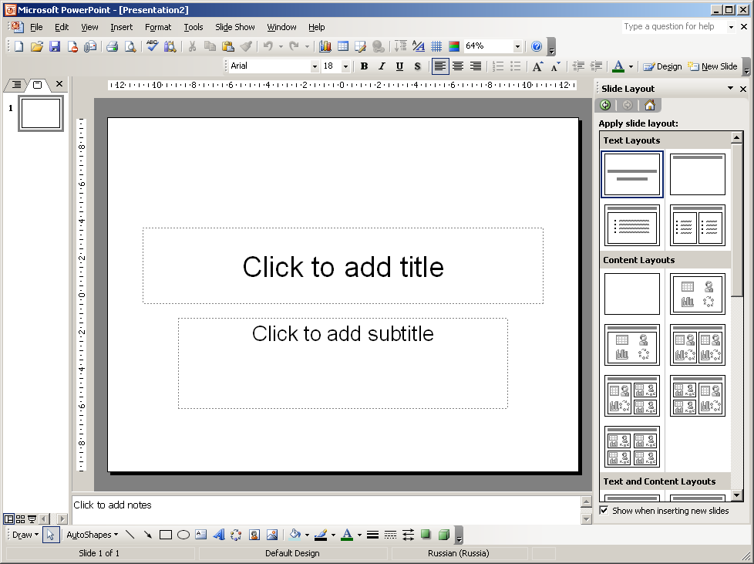
Slīdu veidošana
Title slide

Slide 5
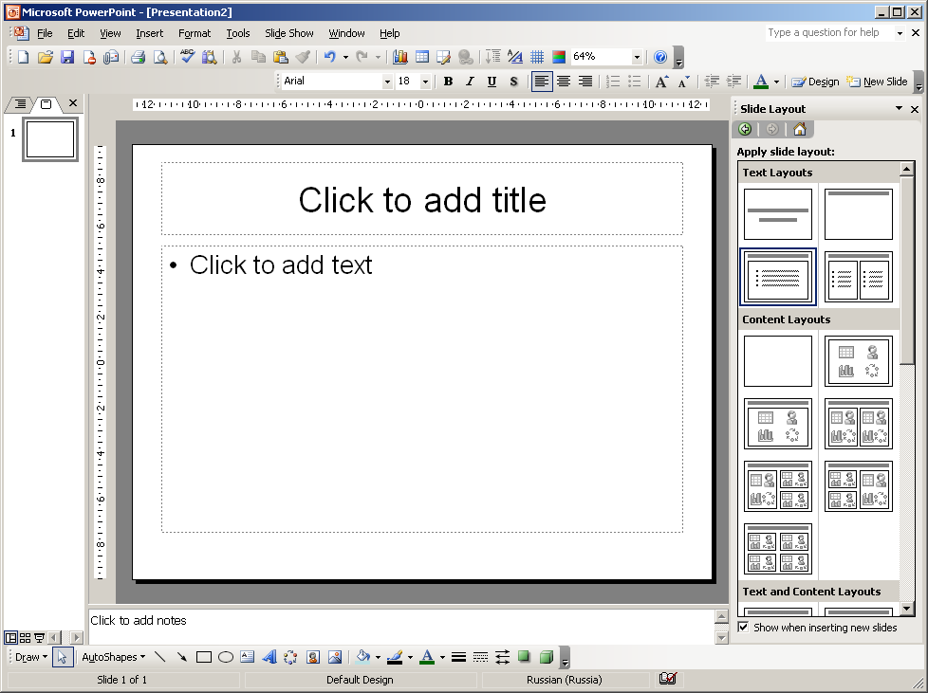
Format / Slide Layout
Title and text

Slide 6
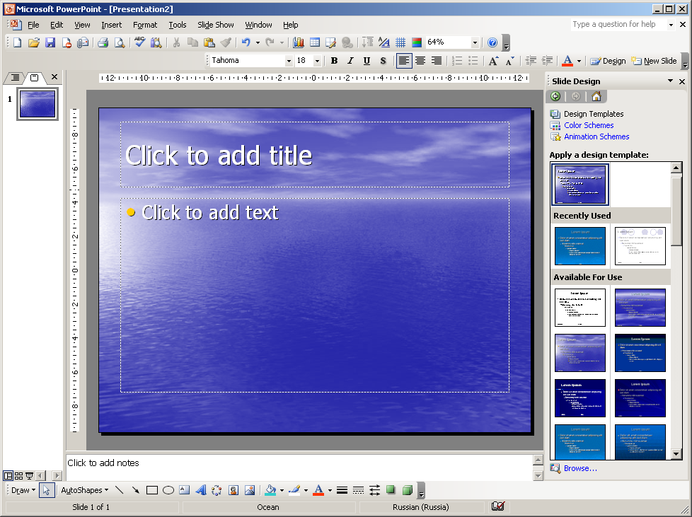
Format / Slide Design
Ocean

Slide 7
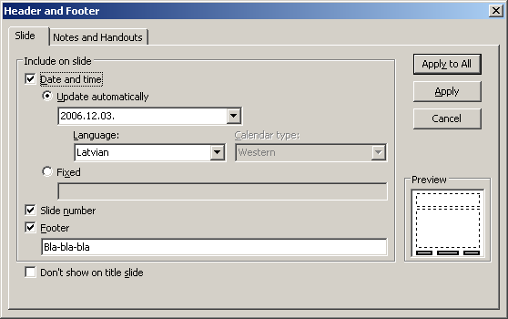
Galvene un kājene
View / Header and Footer

Slide 8
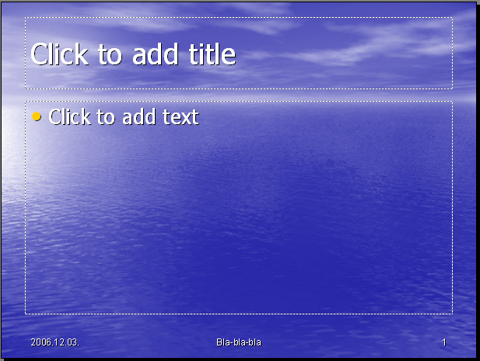
Galvene un kājene (2)

Slide 9
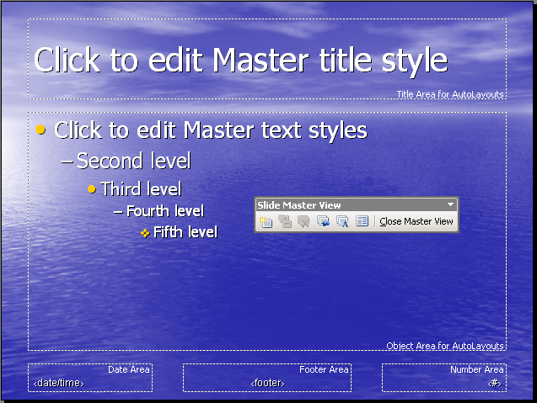
Slīdu Modelis
View / Master / Slide Master

Slide 10
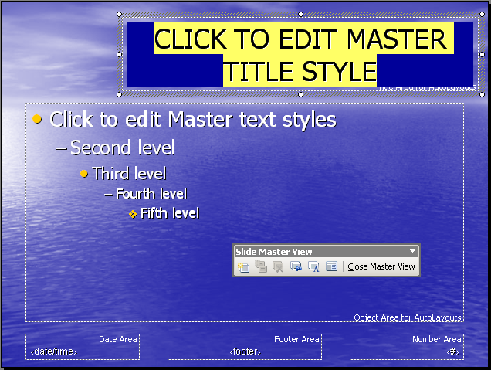
Slīdu Modelis (2)
Click / Format / Change case / UPPERCASE

Slide 11
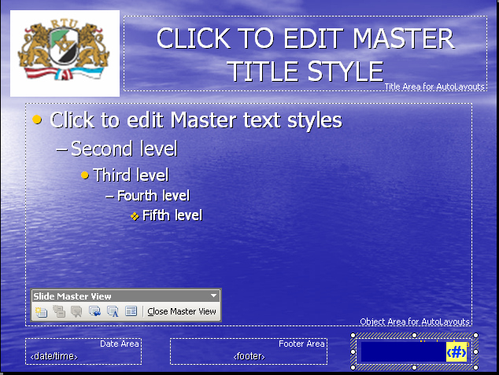
Slīdu Modelis (3)
Insert / Picture
Font / 32 / Bold / Orange
Close Master View

Slide 12
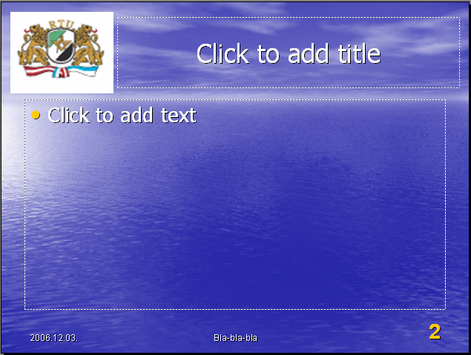
Slīdu Modelis (4)
Insert / New slide

Slide 13
Tēzes (Handouts)
File / Print / Print what: Handouts / Handouts: 1|2|3|4|6|9 / Black and white
Piezīmes (Notes)
View / Normal / Click to add notes / notes
File / Print / Print what: Notes Pages
Izklāsts (Outline)
Pievienot, izdzēst, mainīt secību u.t.t.

Slide 14
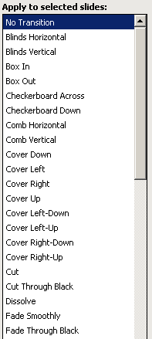
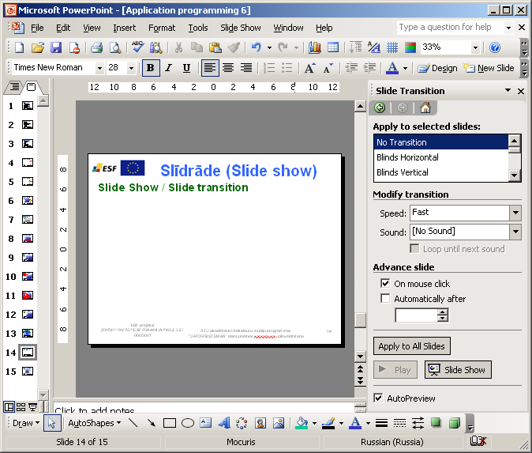
Slīdrāde (Slide show)
Slide Show / Slide transition
Box out

Slide 16
Slīdrāde (2)
Slide Show / Slide transition

Slide 17
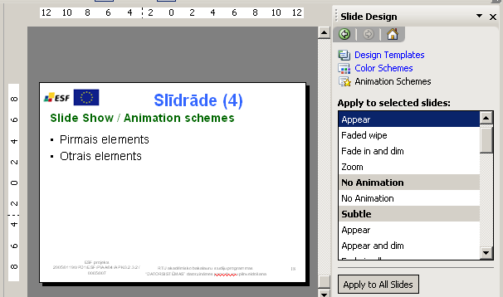
Slīdrāde (3)
Slide Show / Animation schemes
Appear

Slide 18
Slīdrāde (4)
Slide Show / Animation schemes
Pirmais elements
Otrais elements

Slide 19
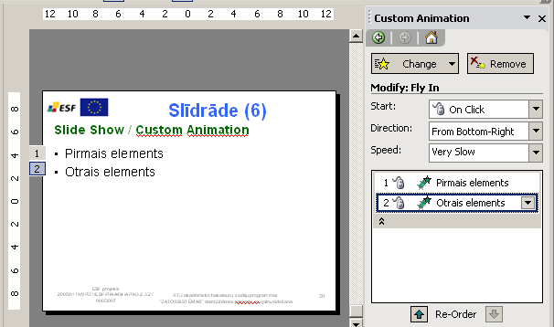
Slīdrāde (5)
Slide Show / Custom Animation
Very Slow

Slide 20
Slīdrāde (6)
Slide Show / Custom Animation
Pirmais elements
Otrais elements

Slide 21
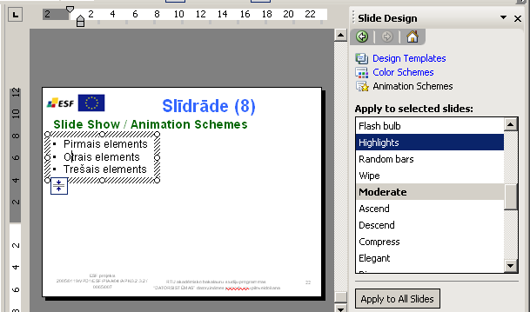
Slīdrāde (7)
Slide Show / Animation Schemes
Highlights

Slide 22
Slīdrāde (8)
Slide Show / Animation Schemes
Pirmais elements
Otrais elements
Trešais elements

Slide 23

Pievienot citus objektus
Insert / Picture / Clip Art / Search for: finger

Slide 24

Pievienot objektus (2)
Insert / Picture / From file / ...

Slide 25
Zīmējuma animācija
Slide Show / Custom Animation / Emphasis / Spin

Slide 26
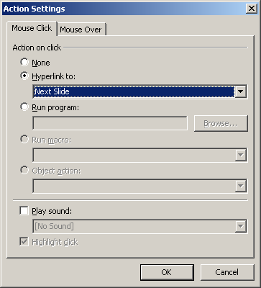
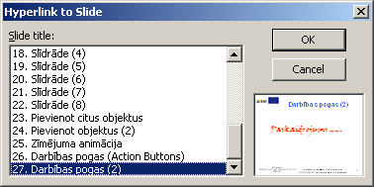
Darbības pogas (Action Buttons)
Slide Show / Action Buttons / … Help …

Slide 27
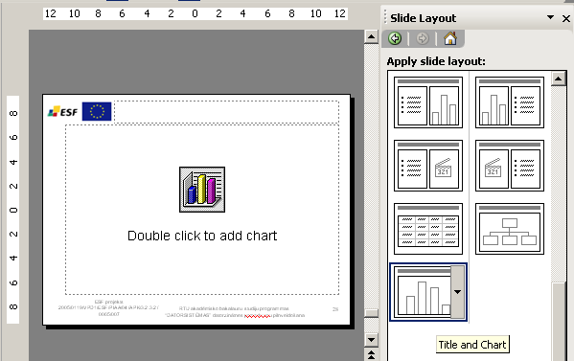
Diagrammas (Graphs)
Insert / New Slide / Layout: …Title and Chart…
Double click

Slide 28
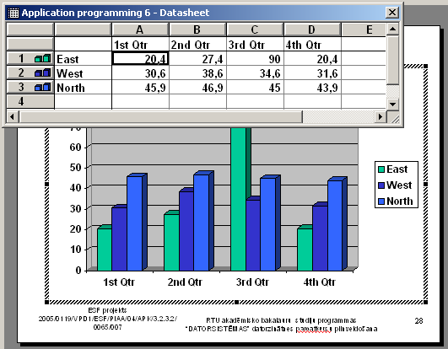
Diagrammas (2)
120,4

Slide 29
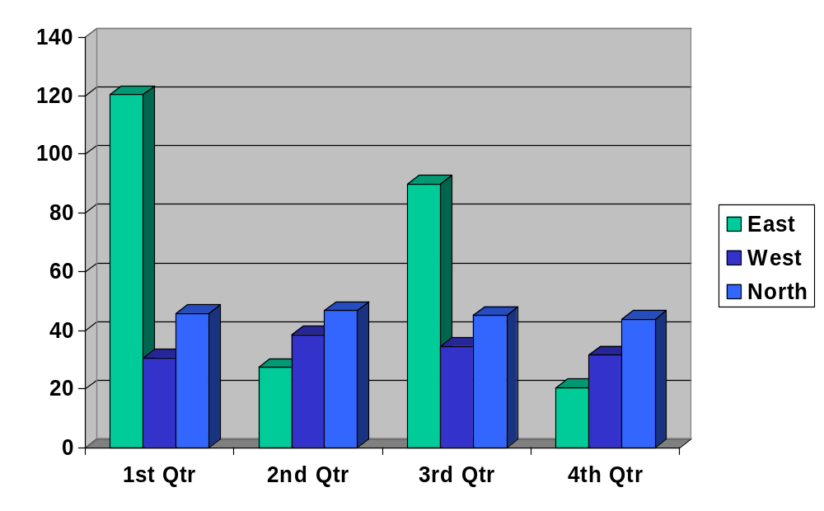
Diagrammas (3)

Slide 30
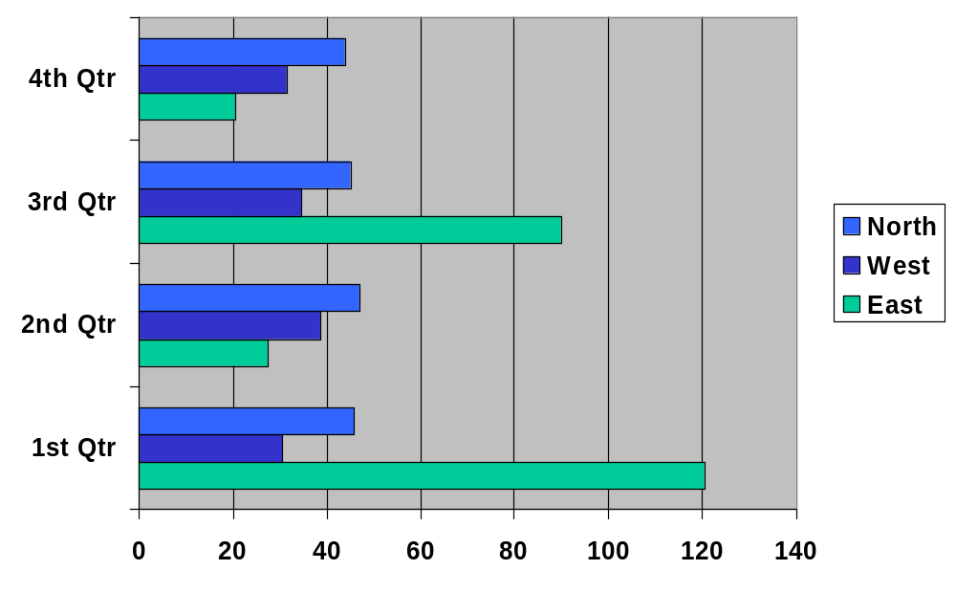
Diagrammas (4)
Double click / Chart / Chart type / ... Bar ...

Slide 31
Slaidu skate (Slide Show)
Ritoša demonstrācija (Rolling Demonstrations)
Slide Show / Slide Transition / Automatically After: seconds
Slide Show / Set Up Show / Loop continuously until Esc

Slide 32
Darbības pogas (2)
Paskaidrojums .....
Hyperlink to last slide viewed
Slide Show / Action Buttons / … Return …

Slide 33
MS PowerPoint
Uzdevums
  Uztaisīt prezentāciju par to, ka Jūs izpildījāt 2. Excel uzdevumu – Kalendārs.
Piemērs

Slide 34
Integritāte
Sakaru veidi
  Kopēt un ielīmēt (Copy and Paste)
    Vākt un ielīmēt (Collect and Paste)
  Objekta savienojums un ieguldījums (OLE – Object Linking un Embedding)
    Atšķirības
    Sakaru veidu pārveidošana
  Eksports un imports

Slide 35
Integritāte (2)
Word ⬄ Excel
Iebūvētas lietojumprogrammas
Word ⇨ PowerPoint
Word ⇨ Web
PowerPoint ⇨ Web
Access ⇨ Excel
Access ⇨ Word

Slide 36
Datu pārsūtīšana
Kopēt un ielīmēt – vienmēr pieejams
Objekta savienojums un ieguldījums (OLE)
  Word, Excel, Access, PowerPoint
Eksports un imports
  Word, Excel, Access, PowerPoint u.t.t.

Slide 37
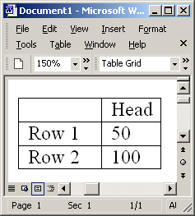
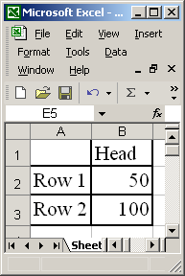
Kopēt un ielīmēt
Word ⬄ Excel
Word / Table / Select / Table / Ctrl-C / Excel / Ctrl-V

Slide 38
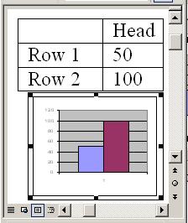
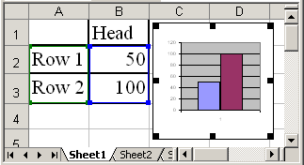
Kopēt un ielīmēt (2)
Excel / Insert / Chart / … / Select / Ctrl-C / Word / Ctrl-V
Double click / Format Picture Graphic object

Slide 39
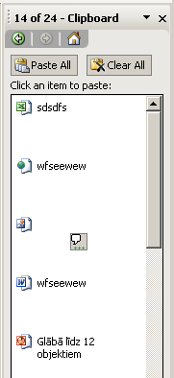
Vākt un ielīmēt (Collect and Paste)
Clipboard – starpliktuve
  Glāba līdz 24 objektiem
Edit / Office Clipboard
Copy /Copy /... Copy / Paste /Paste / ... / Paste

Slide 40
Objekta savienojums un ieguldījums
OLE – Object Linking un Embedding
Ieguldījums (Embedding)
  saņēmēja faila daļa
Savienojums (Linking)
  sakars ar avota failu

Slide 41
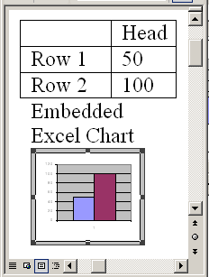
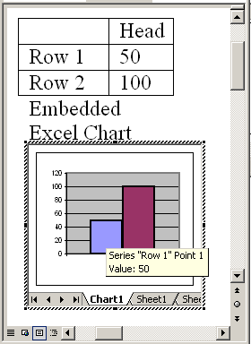
Ieguldījums (Embedding)
Excel / Select / Ctrl-C / Word / Edit / Paste Special / Paste / Microsoft Excel Chart / OK
Double click

Slide 42
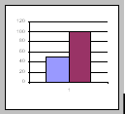
Ieguldījums (2)
Plot Area / Clear

Slide 43
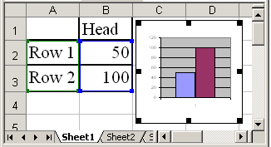
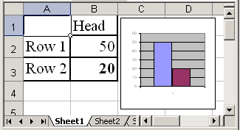
Ieguldījums (3)
Excel
Word

Slide 44
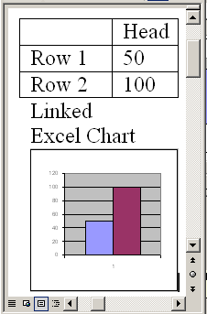
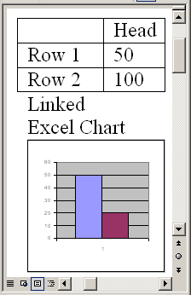
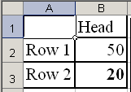
Savienojums (Linking)
Excel / Select / Ctrl-C / Word / Edit / Paste Special / Paste Link / OK
Excel
Word
Word

Slide 45
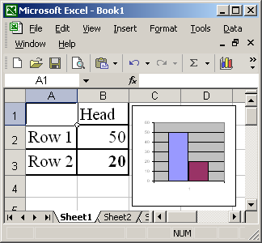
Savienojums (2)
Word
Double click
Excel

Slide 46

Pārveidot datus par ikonu un otrādi
Embedded
  Select / Edit / Worksheet Object / Convert / Display as icon [/ Change icon …]
Linked
  Select / Edit / Linked Worksheet Object / Convert / Display as icon [/ Change icon …]

Slide 47
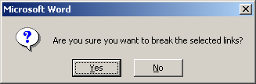
Pārveidot savienoto par attēlu
Edit / Links / Select / Break link

Slide 48
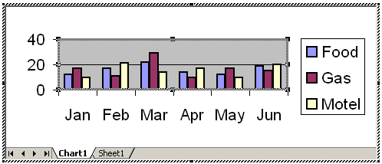
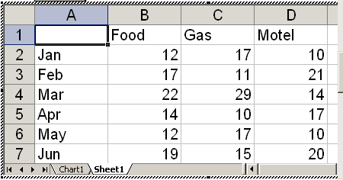
Ieguldītās (iebūvētās) lietojumprogrammas
Word / Insert / Object / Create new / Microsoft Excel Chart
Chart1
Sheet1

Slide 49
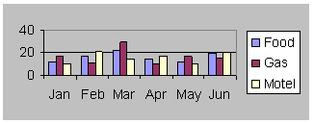
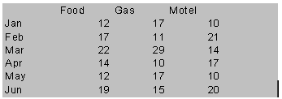
Ieguldītās (2)

Slide 50
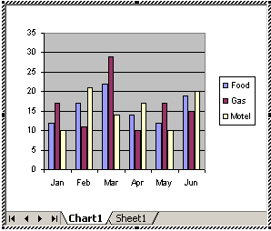
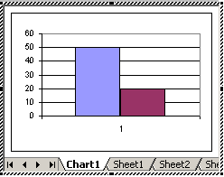
Salīdzinājums
Iebūvētā lietojumprogramma
Ieguldītais (Embedding) objekts

Slide 51
Salīdzinājums (2)
Savienotais (Linking) objekts
Ieguldītais (Embedding) objekts
Word
Excel

Slide 52
Word ⇨ PowerPoint
Word / … / Save As / Word with Outlines
PowerPoint / File / Open / All files / Word with Outlines
Word / … / File / Send to / Microsoft PowerPoint

Slide 53
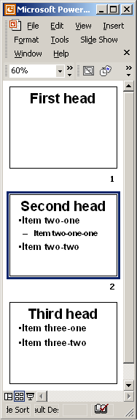
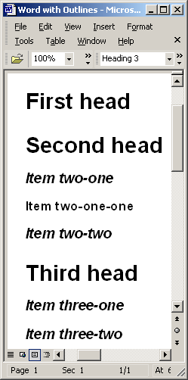
Word ⇨ PowerPoint (2)
Heading 1
Heading 2
Heading 3
Heading3 -> List Bullet2
Heading1 -> Title
Heading2 -> List Bullet

Slide 54
Word ⇨ Web
Word / File / Save As / Save as type: Web page [/ Change title / Attention to this] ... / Save
Browser / File / Open / …

Slide 55
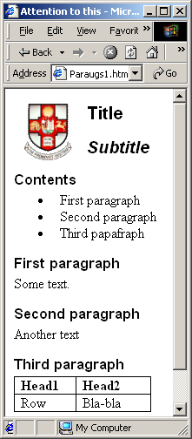
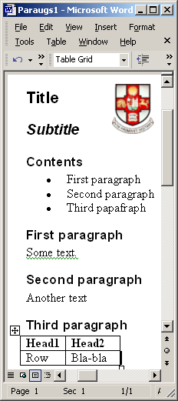
Word ⇨ Web (2)
12(.htm)+6.56(.gif etc) = 18.5KB

Slide 56
Word ⇨ Web (3)
Word ⇨ Web (FrontPage)
FrontPage / Tools / Options / Configure Editors / Type: doc? / Add / File type: doc / Command: Browse frontpg.exe / Configure Editors / Open web pages in the Office application that created them: clear

Slide 57
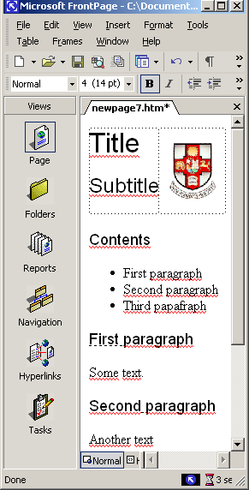
Word ⇨ Web (4)
FrontPage / File / Open / Files of type: Word 97-2000 …
Table / Insert / Table / Rows: 1 / Columns: 2 / Border size: 0 / Specify Width: 100 In percent

Slide 58
PowerPoint ⇨ Web
File / Save as
/ Save as Type: Web page
/ File name: Small example
Browser / File / Open / …

Slide 59
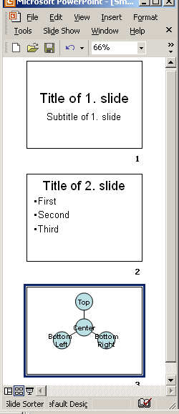
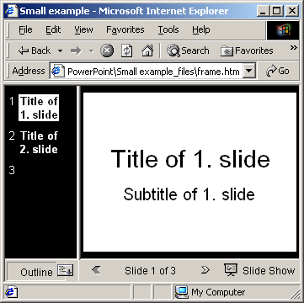
PowerPoint ⇨ Web (2)
Labāk nelietot
palielinās failu apjomu 4 reizēs
ļoti liels papildfailu skaits
(10 slaidi → +30 papildfaili)

Slide 60
PowerPoint ⇨ Web (3)
PowerPoint ⇨ Web (FrontPage)
FrontPage / File / Import / Add folder
/ Look in: Small example_files / OK /
Insert / Hyperlink / Look in: Small example_files / Fullscreen /
Text to display: Presentation / OK

Slide 61
Access ⇨ Excel
Access tabulas eksports uz Excel
Access / DB1 / Tables / Music / File / Export / Save as type: Microsoft Excel / File name: Music from Access / Export
Excel / File / Open / Music from Access

Slide 62
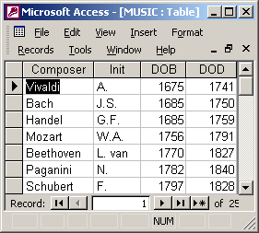
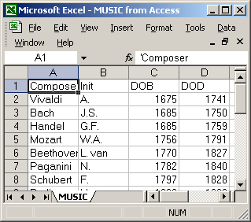
Access ⇨ Excel (2)

Slide 63
Access ⇨ Word
Accessa vaicājuma (query) eksports uz Word
…Queries / Init_F / File / Export / Save as type: Rich Text Format / Export
Word / File / Open / Files of type: Rich Text Format / Init_F / Open

Slide 64


Access ⇨ Word (2)
…Save As / Save as type: Word Document

